Slide 1

Глава 14. Разработка тестбенчей
Оценка компромиссов проектирования

Slide 2

Содержание
Глава 14. Разработка тестбенчей
Содержание
Введение в разработку тестбенчей
Сложности и секционирование
Стандартные интерфейсы
Поиск баланса
Восходящий и нисходящий подходы
Модули и API
Подходы к разработке тестов и верификации
Случайные и направленные тесты
Требования к тестбенчу для случайных тестов

Slide 3

Оценка компромиссов проектирования
Глава 14. Разработка тестбенчей
Введение в разработку тестбенчей
Симуляция – основная техника функциональной верификации.
Она позволяет проверять идеи до производства и экономит ресурсы.
Разработка тестбенча – важная и трудоемкая задача, требующая учета множества факторов.
При ее выполнении следует делать акцент на трех идеях:
Эффективность;
Возможность повторного использования;
Гибкость.
Эти идеи зачастую конфликтуют между собой и требуют компромиссов.
Разработчику важно находить баланс между:
Временем и усилиями на создание и поддержку тестбенча;
Выгодами от эффективной, универсальной и адаптируемой архитектуры.

Slide 4

Повторное использование: изоляция информации, специфичной для дизайна
Глава 14. Разработка тестбенчей
Введение в разработку тестбенчей
Для повторного использования тестбенча необходимо изолировать данные, зависящие от конкретного дизайна.
Если такая информация встроена в тестбенч, его повторное использование требует модификаций.
Ключевые функции тестбенча, такие как генерация последовательностей, взаимодействие и верификация отклика, могут зависеть от дизайна.
Разделение функций на модули позволяет использовать их в других конфигурациях и проектах.

Slide 5
Сложности повторного использования и секционирование
Глава 14. Разработка тестбенчей
Сложности и секционирование
Изоляция информации, специфичной для дизайна, требует дополнительных усилий, но критична для повторного использования тестбенча.
Примеры усложняющих факторов:
Задержки отклика после подачи теста;
Внутренние сигналы, влияющие на ожидаемый результат.
Такая информация упрощает отладку, но снижает гибкость и мешает переносу тестбенча в другие проекты.
Секционирование требует явного определения интерфейсов и поддержки и актуализации модулей.
Повторное использование наиболее эффективно на уровне подсистем со стандартизированными интерфейсами и в крупных проектах с универсальными модулями.

Slide 6
Использование стандартных интерфейсов
Глава 14. Разработка тестбенчей
Стандартные интерфейсы
Для обеспечения гибкости тестбенча необходимо использовать отраслевые стандарты, такие как:
Языки разработки тестбенчей;
Интерфейсы симуляторов;
Методы отладки.
Первый шаг – четкое разделение функций тестбенча и внешних инструментов.
После этого следует стандартизировать интерфейсы, обеспечивая адаптацию.
Стандартизация интерфейсов создает ряд ограничений, среди которых:
Исключение использования некоторых современных инструментов;
Трудоемкость процессов согласования стандартов;
Предусмотрение интерфейсами возможности будущих изменений.
Преимущества гибкого тестбенча:
Независимость от используемых языков и инструментов;
Возможность переключаться между технологиями без изменения архитектуры.

Slide 7
Поиск баланса при разработке тестбенча
Глава 14. Разработка тестбенчей
Поиск баланса
Разработка тестбенча требует учета множества факторов:
Цели верификации (это вся система, отдельное устройство или интеграция);
Масштаба задачи (влияет на структуру и повторное использование);
Типа дизайна (поток данных или центральный контроллер);
Уровня детализации (от полной проверки до упрощённой модели).
Тестбенч должен имитировать рабочие условия устройства и соответствовать архитектуре дизайна.
Также существуют дополнительные факторы, в частности:
Наличие модели системы (можно ли использовать для отклика или замены блока);
Готовые тестовые последовательности (это альтернатива генерации);
Стандарты и спецификации (это основа моделей и проверок).
Среди практических аспектов:
Доступные сроки, ресурсы;
Уровень подготовки разработчиков (который также влияет на сложность тестбенча).

Slide 8
Восходящий и нисходящий подходы к созданию тестбенчей
Глава 14. Разработка тестбенчей
Восходящий и нисходящий подходы
Нисходящий подход:
От системы к блокам;
Основан на модели системы;
Подходит при необходимости интеграции ПО и аналоговых доменов;
Позволяет планировать повторное использование и интеграцию;
Требует высокой квалификации и ресурсов.
Восходящий подход:
От узлов к системе;
Подходит при наличии только спецификации;
Прост в реализации, требует меньше опыта;
Позволяет раннюю отладку отдельных блоков;
Менее эффективен для повторного использования.
Оба подхода используют транзакционные тестбенчи, утверждения, покрытие и аппаратное ускорение, а также включают элементы иерархического планирования вне зависимости от направления разработки.

Slide 9
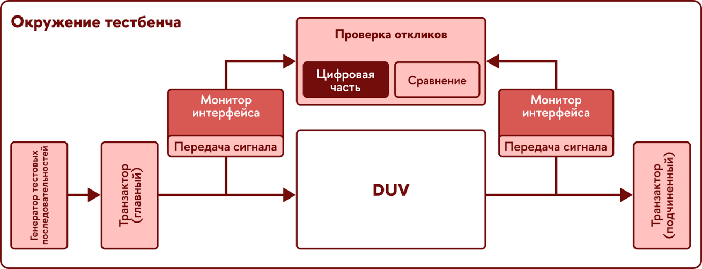
Унифицированные тестбенчи и модули UVM
Глава 14. Разработка тестбенчей
Модули и API
Унифицированный тестбенч является основой эффективной и многоразовой среды верификации в рамках UVM.
Он состоит из стандартных модулей с единым интерфейсом, взаимодействующих на разных уровнях абстракции.
Основные составляющие модули:
Генератор тестовых последовательностей;
Транзакторы (плавный и подчинённый);
Мониторы интерфейсов;
Проверка откликов.

Slide 10
Функции модулей унифицированного тестбенча
Глава 14. Разработка тестбенчей
Модули и API
Унифицированный тестбенч состоит из нескольких ключевых модулей, среди которых:
Генераторы тестовых последовательностей: создают входные данные (предобработка или генерация во время моделирования);
Транзакторы: преобразуют сигналы между уровнями абстракции, могут инициировать или принимать действия;
Мониторы интерфейсов: контролируют протокол и корректность сигналов, отделены для повторного использования;
Устройства проверки откликов: анализируют выходные данные дизайна. Содержат наибольшую специфику приложения.
Три типа проверки откликов:
На основе эталонной модели (используется при наличии точной модели дизайна);
Контрольная таблица (применима при предсказуемом поведении дизайна);
Проверка производительности (подходит для непредсказуемых реализаций).
Выбор подхода зависит от типа дизайна и целей тестирования.
Модули тестбенча должны быть максимально независимыми и готовы к аппаратному ускорению.

Slide 11
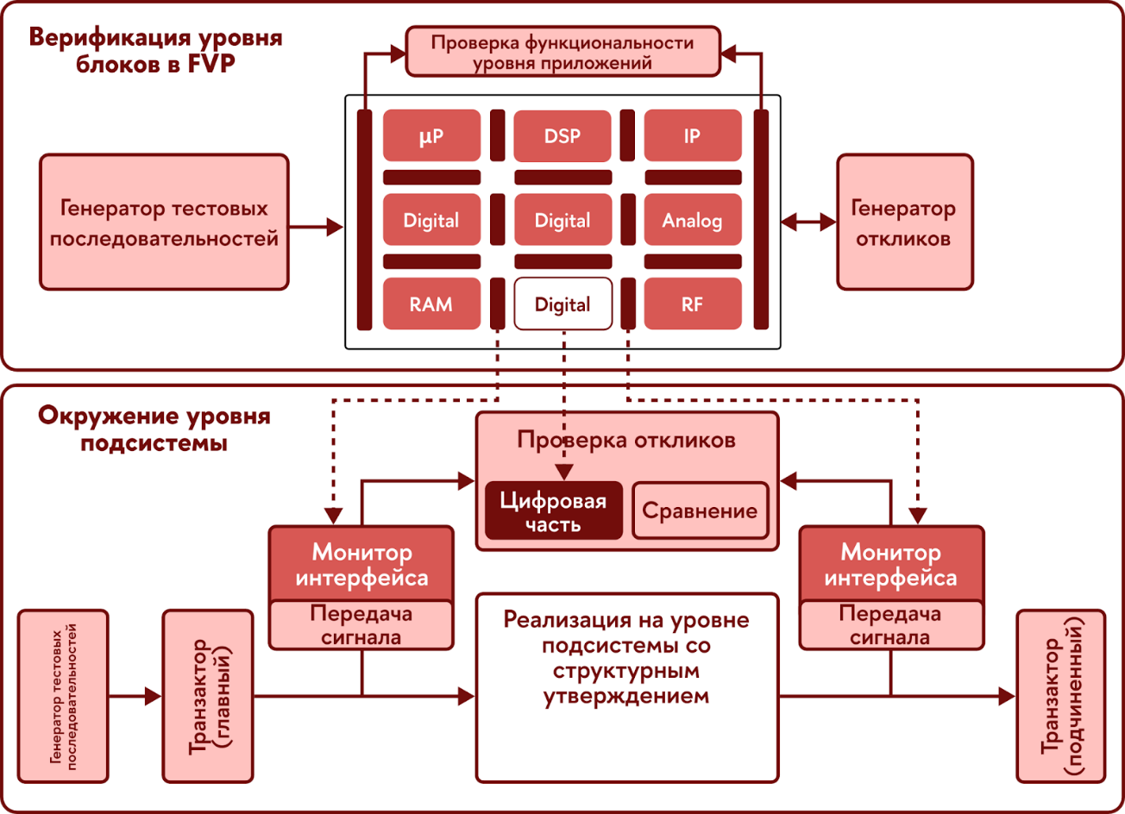
Программный интерфейс и нисходящая разработка тестбенча
Глава 14. Разработка тестбенчей
Модули и API
API тестбенча обеспечивает взаимодействие между модулями на разных уровнях абстракции, что позволяет:
Повторно использовать модули между проектами;
Определять структуру интерфейсов между уровнями.
Нисходящая разработка начинается с тестбенча подсистемы верхнего уровня.
В таком случае используется:
FVP и спецификация;
Повторное использование модулей из FVP.

Slide 12
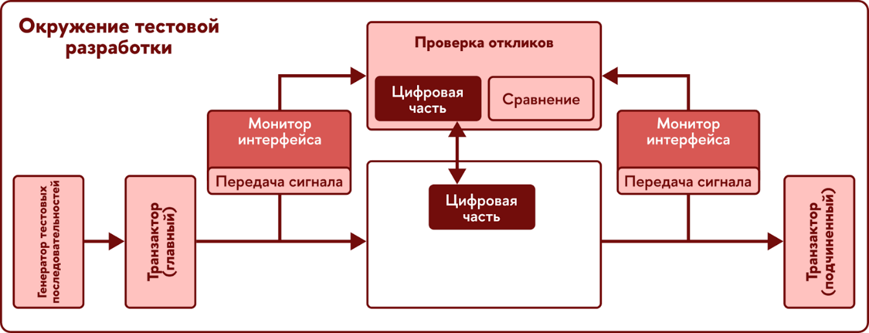
Разработка и отладка тестов до реализации дизайна
Глава 14. Разработка тестбенчей
Подходы к разработке тестов и верификации
Разработка тестов начинается до появления реализации, с заменой FVP на TLM.
Благодаря чему появляется возможность:
Ранней отладки;
Повышения эффективности.
Подсистема разбивается на блоки с прозрачными и стандартизированными интерфейсами.
Проводится верификация простыми средствами (векторы, форма сигнала, структурные утверждения).

Slide 13
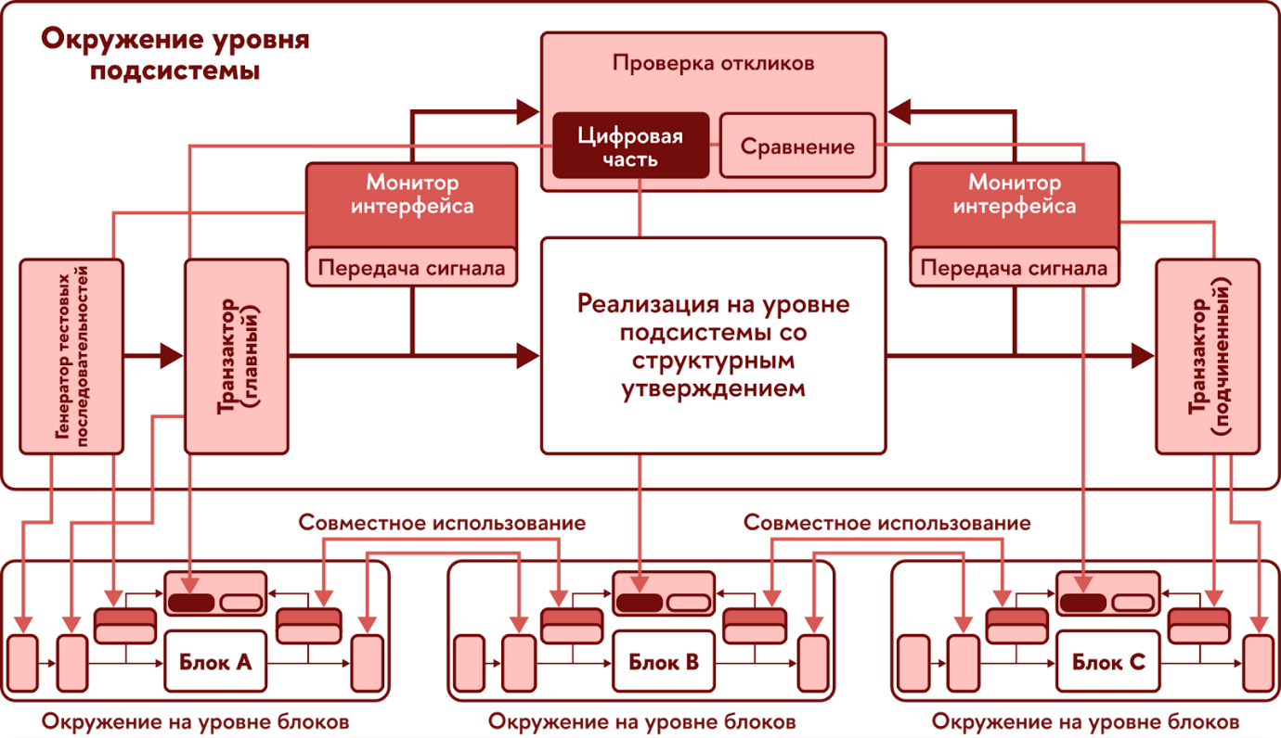
Многоуровневая организация тестбенча и повторное использование
Глава 14. Разработка тестбенчей
Подходы к разработке тестов и верификации
Требования к тестбенчу для случайных тестов
Поддержка рандомизации. Генератор тестов должен задавать параметры случайности с возможностью изменений.
Самопроверка тестбенча. Тестбенч должен проверять отклики в процессе тестирования и завершать его при ошибке.
Генератор тестов должен поддерживать стандартные ограничения и работу по умолчанию (например, по времени).

Slide 14
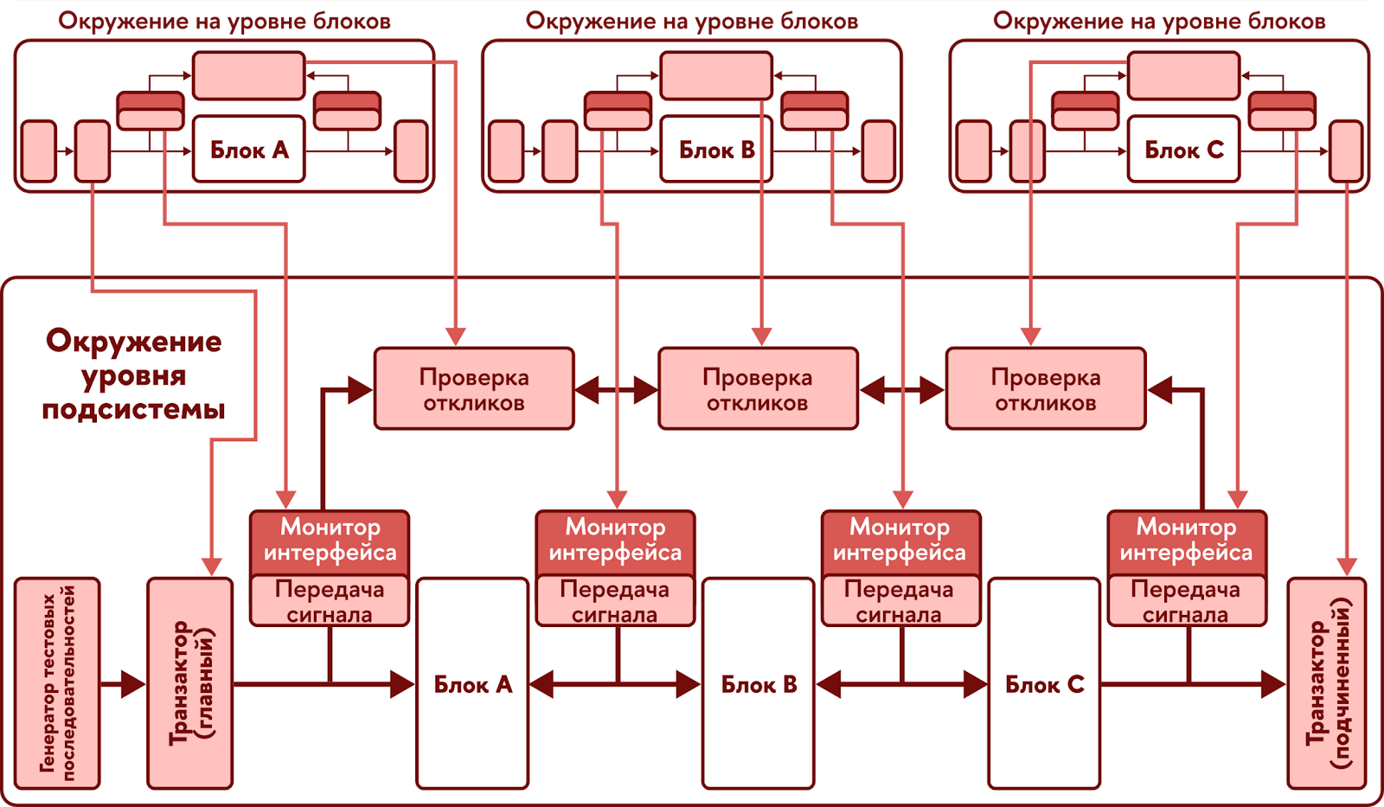
Восходящая разработка тестбенчей
Глава 14. Разработка тестбенчей
Подходы к разработке тестов и верификации
Разработка начинается с уровня блоков:
Верификация отдельных моделей с использованием HDL/HVL;
Проверка базовой работоспособности простыми методами (тестовые векторы, вейвформы).
На основе тестбенчей блоков формируется тестбенч подсистемы:
Удаляются внутренние транзакторы;
Объединяются мониторы и устройства проверки откликов;
Повторно используются компоненты и тесты.
Требуется тесное взаимодействие между командами блоков и подсистем.

Slide 15
Разработка верификационных тестов
Глава 14. Разработка тестбенчей
Подходы к разработке тестов и верификации
В общем случае процесс тестирования разделяется на:
Разработку тестбенча, что требует высокого уровня квалификации;
Создание тестов, что требует понимания дизайна и сценариев его работы.
Команды включают инженеров-конструкторов и инженеров программного обеспечения, отвечающих за тесты.
Главная цель тестбенча – предоставить тестировщику удобную, абстрагированную среду, чтобы минимизировать работу с данными, сосредоточиться на логике теста и повысить общую эффективность отладки и запуска.

Slide 16
Направленные и случайные тесты
Глава 14. Разработка тестбенчей
Случайные и направленные тесты
Существуют два типа тестов:
Направленные – точная последовательность действий для проверки конкретной функции;
Случайные – параметры определяются автоматически, охватывают широкий спектр сценариев.
Случайные тесты:
Генерация множества последовательностей без знания дизайна;
Меньше тестов для охвата функций.
При использовании случайных тестов сложно определить, что именно было проверено. Появляются трудности в воспроизведении и затрудняется отладка.

Slide 17
Направленные тесты
Глава 14. Разработка тестбенчей
Случайные и направленные тесты
Направленные тесты:
Проверка конкретной функции;
Высокая предсказуемость;
Полезны для регрессионных наборов.
Такие тесты требуют глубокого знания дизайна, а также могут быть трудоемкими.
Типы направленных тестов:
Тесты интерфейсов проводятся в первую очередь, проверяют базовую передачу сигналов и обработку ошибок;
Стресс-тесты проводятся на раннем этапе, проверяют пределы работы интерфейсов (тайм-ауты, дедлоки);
Функциональные тесты выполняются до начала случайного тестирования, проверяют корректность работы функций в обычных и стрессовых условиях;
Тесты на ошибки проводятся после тестирования функций в условиях возникновения устранимых и неустранимых ошибок;
Тесты производительности выполняются на протяжении всего процесса и в финале для проверки целевых характеристик, проверяют latency, throughput, bandwidth.

Slide 18
Сочетание направленного и случайного тестирования
Глава 14. Разработка тестбенчей
Случайные и направленные тесты
Первоначальный подход подразумевал проведение сначала случайных тестов, а затем тестов, направленных на непротестированные участки.
Такой подход вызывал ряд недостатков:
Первичная верификация требует пошагового контроля;
Случайные тесты непредсказуемы;
Сложно определить, что именно проверено;
Нельзя заранее понять, какие направленные тесты понадобятся;
Поведение тестов меняется при малейших изменениях.
Современный подход подразумевает начало работы с направленных тестов для базовых функций, затем использование случайных тестов и в финале применяются специализированные направленные тесты.

Slide 19
Ограничение случайных тестов
Глава 14. Разработка тестбенчей
Случайные и направленные тесты
Существует два вида случайных тестов:
Полностью случайные, у таких тестов нет никаких ограничений, но они демонстрируют низкую эффективность;
Ограниченные, у таких тестов можно устанавливать диапазоны значений, времени, вероятностей и они повышают шансы на покрытие функциональности.
Примеры ограничений для тестов:
Тип запроса: чтение (10%) или запись (90%);
Адрес из заданного диапазона;
Зависимости между параметрами (тип запроса <->диапазон адреса).
Из-за роста числа ограничений становится больше зависимостей, в таком случае используются решатели ограничений, основанные на математических алгоритмах.

Slide 20
Баланс между случайностью и контролем
Глава 14. Разработка тестбенчей
Случайные и направленные тесты
При увеличении ограничений тест становится более контролируемым и близким к направленным тестам.
При уменьшении ограничений появляется больше случайности, что может привести к неожиданным сценариям.
Необходимо соблюдать баланс между контролем и открытием скрытых ошибок.
Преимущества ограниченных случайных тестов:
Один случайный тест может покрыть такую же функциональность, как 5-10 направленных тестов;
Имитируют реальный недетерминированный трафик;
Подходят для современных систем, работающих в сложных условиях.
Команды продвинутой верификации активно используют этот подход для экономии времени и повышения качества тестирования.

Slide 21
Требования к тестбенчу для ограниченного случайного тестирования
Глава 14. Разработка тестбенчей
Требования к тестбенчу для случайных тестов
Тестбенч должен:
Поддерживать методы генерации с ограниченной случайностью;
Быть самопроверяющимся и отслеживать ошибки в процессе выполнения;
Проверять отклики по мере появления и завершать тест при ошибке.
Генератор тестов должен:
Обеспечивать интерфейс для задания параметров случайности;
Включать стандартные ограничения и позволять их изменять;
Поддерживать работу по умолчанию (например, запуск по времени без ручной настройки).
Основная сложность заключается не в создании тестов, а в проектировании тестбенча, который их поддерживает.

Slide 22




